Slide 1






Chào mừng các con
đến với giờ học Toán!!!
Bản quyền thuộc về: FB Hương Thảo - https://www.facebook.com/huongthaoGADT/
Notes:
Bài giảng thiết kế bởi: Hương Thảo - tranthao121004@gmail.com

Slide 2
BÀI 26: Đường gấp khúc,
hình tứ giác
Tiết 2 - Luyện tập

Slide 3
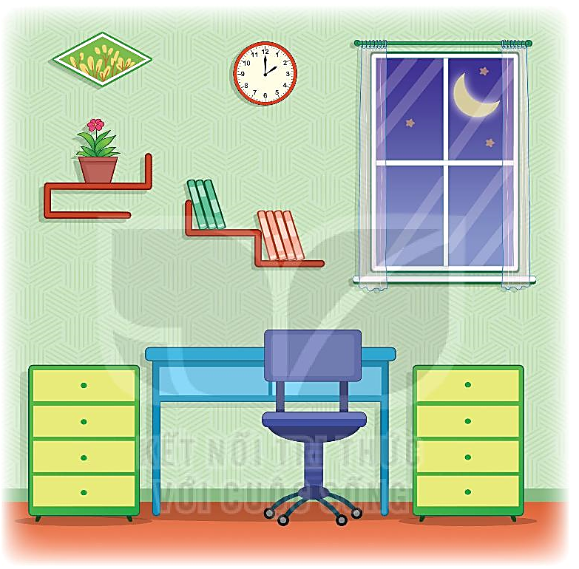
1
a) Tìm 2 đồ vật có dạng đường gấp khúc.
b) Tìm hai đồ vật có dạng hình từ giác.

Slide 4

2
Trong mỗi hình dưới đây có mấy hình tứ giác?
1
3
2

Slide 5
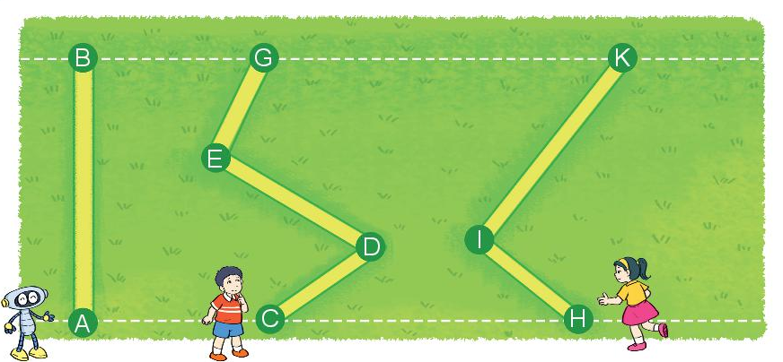
3
Rô-bốt, Việt và Mai chạy qua một bãi cỏ như hình vẽ.
Đọc tên đường chạy của mỗi bạn.
b) Bạn nào chạy qua bãi cỏ theo đường gấp khúc?
c) Đường chạy của bạn nào gồm 2 đoan thẳng?
Đường chạy của bạn nào gồm 3 đoan thẳng?
Việt, Mai
Mai
Việt

Slide 6
Tính độ dài đường gấp khúc ABC và MNPQ
a) b)
4
.
.
N
A
4cm
4cm
3cm
6cm
.
4cm
.
.
.
.
Q
P
C
B
M
Bài giải
Độ dài đường gấp khúc ABC là:
6 + 3 = 9 (cm)
Đáp số: 9 cm.
Bài giải
Độ dài đường gấp khúc MNPQ là:
4 + 4 + 4 = 12 (cm)
Đáp số: 12 cm.

Slide 7
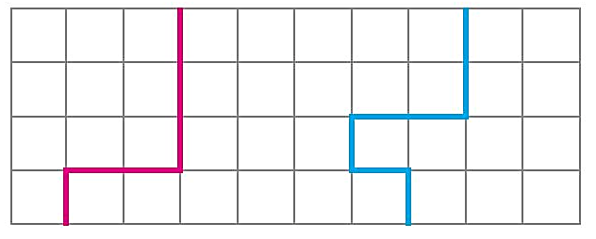
5
Đường gấp khúc nào dài hơn?
1cm
<
2cm
3cm
2cm
1cm
2cm
1cm
1cm
1cm
Độ dài đường gấp khúc hồng là:
1 + 2 + 3 = 6 (cm)
Độ dài đường gấp khúc xanh là:
1 + 1 + 1 + 2 + 2 = 7 (cm)

Slide 8

CHÀO TẠM BIỆT CÁC CON

